Slide 1
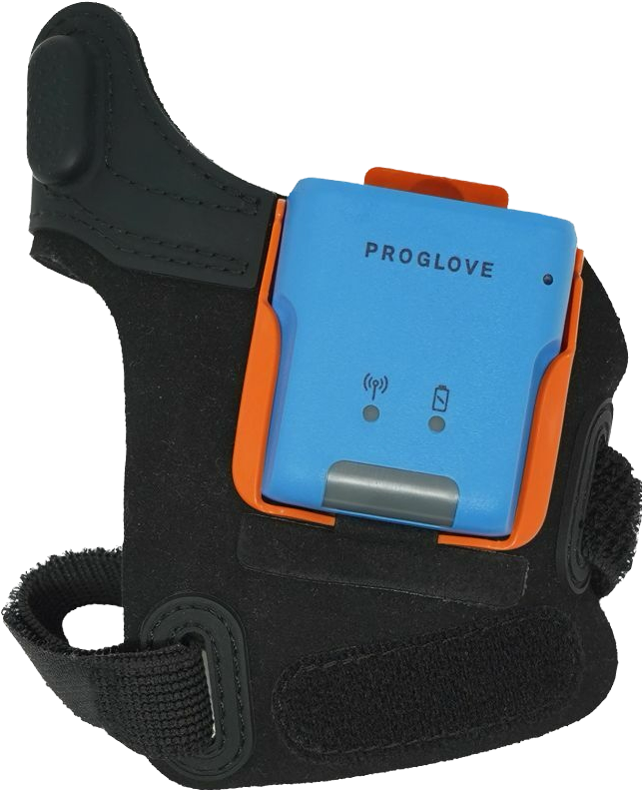

ProGlove – LEO
Nom société
13/05/2024

Slide 2
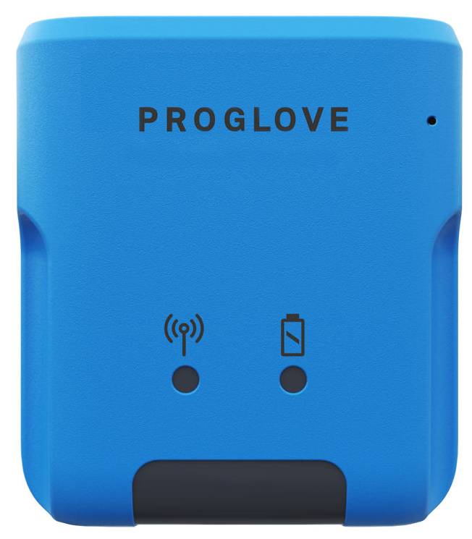
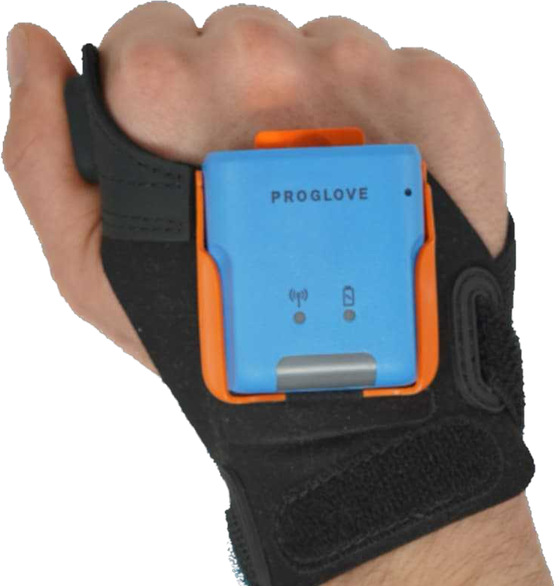





LEO - PROGLOVE
Bague 1D/2D – Scanner main libre
Découvrez LEO de ProGlove, la nouvelle solution révolutionnaire de scan portable qui optimise toutes vos opérations. Que ce soit dans vos entrepôts ou dans le secteur du commerce, LEO vous offre une rentabilité immédiate et durable.
Maximisez l’efficacité dès le 1er scan : Grâce à une économie de temps impressionnante pouvant aller jusqu'à 4 secondes par scan dès la première utilisation, LEO s'impose comme le choix idéal pour les entreprises en quête d'efficacité.
L’essentiel pour des équipes mobiles performantes : Conçu spécialement pour les opérations fonctionnant en plusieurs équipes, LEO se distingue en tant que scanner portable le plus léger sur le marché. Doté d'une technologie mains libres, il se recharge en seulement une heure et se connecte facilement à votre appareil mobile grâce à l'application ProGlove Insight.
Image du produit
Image du produit
Gant ergonomique pour une productivité sans égal : Pour une expérience optimale, LEO s'associe à un gant pour un investissement ergonomique et chronophage inégalé. Conçus pour offrir une dextérité maximale et une prise en main confortable, ces accessoires sont fabriqués à partir de matériaux de haute qualité, extensibles et aérés, garantissant un ajustement parfait pour tous.
Image du produit
IP43
35 g
Codes-barres 1D/2D
2M sur béton
5 secondes de gain par scan

Slide 3
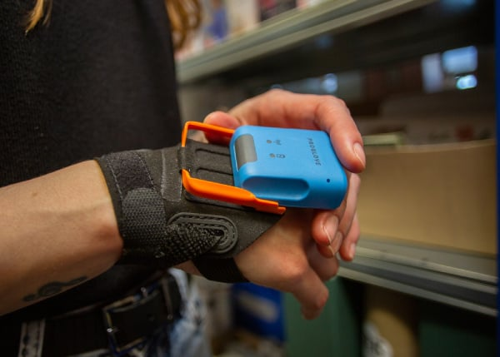
LEO - PROGLOVE
Bague 1D/2D – Scanner main libre
1. Caractéristiques
Capacité de décodage de codes à barres
1D, 2D, postal
Distance de lecture
Standard/Mid Range
Nombre de scans
Approximativement 4000 scans selon l'application et les conditions de l'environnement d'utilisation.
Dimensions
50 x 45 x 17 mm
Poids
35 g
Bluetooth
Supports Bluetooth Low Energy 4.0, 4.1, 4.2, 5.0
Humidité
De 5% à 95% sans condensation
Batterie
670 mAh, Lithium polymère, (rechargeable)
Temps de charge : 1h avec la station de recharge ProGlove
Garantie
12 mois garantie constructeur
Température
Température en fonctionnement: de 0°C à 50°C
Température de stockage: de -20°C à 60°C
Température de charge : 5°C à 40°C
Résistance aux chutes
Résiste à plusieurs chutes de 2 m sur du béton
1000 chutes à 0,5 m
Indice d’étanchéité
IP43

Slide 4
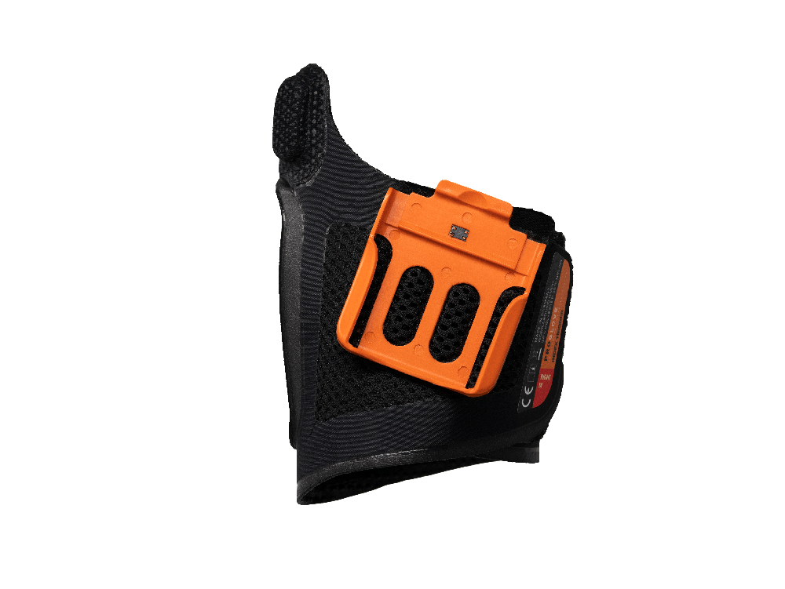
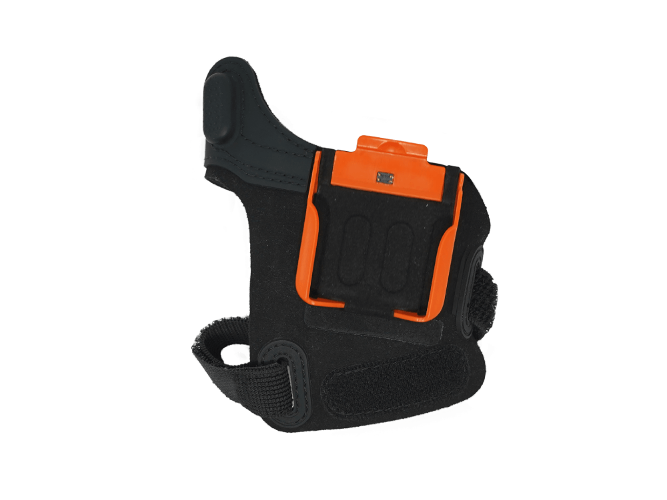
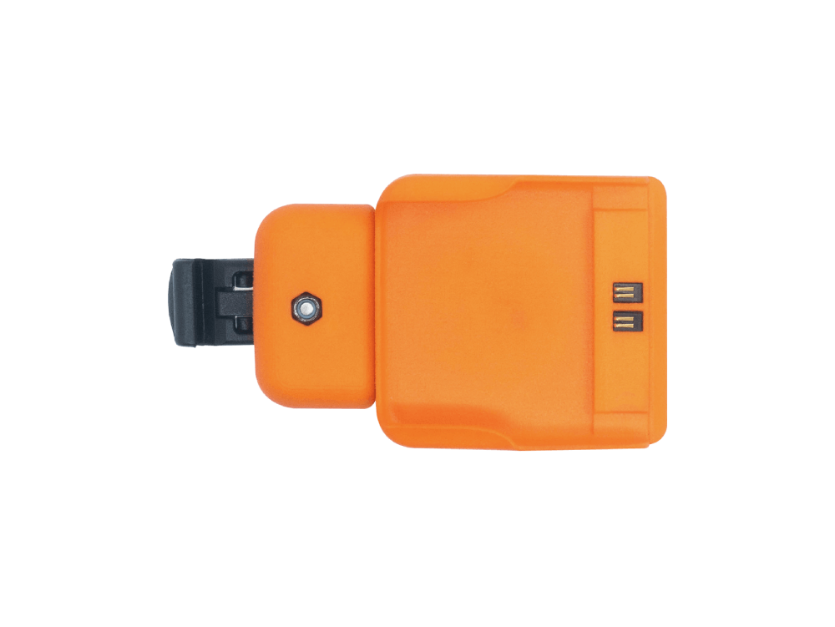
LEO - PROGLOVE
Bague 1D/2D – Scanner main libre
2. Accessoires
 | Index Trigger | Hand Strap | Reel
Description | Ergonomie la meilleure de sa catégorie Des gains d’efficacité fiables Cas d'utilisation polyvalent adapté | Accessible, flexible et pratique​ Numérisation portable pour toute application de pointe tout au long de la chaîne de valeur | Ajustement aéré et confortable pour une utilisation quotidienne facile​ Approche flexible et universelle Un retour sur investissement abordable, rapide et élevé
Fixation | Variantes optimisées pour la taille de la main qui s'enroulent en un seul mouvement | Plusieurs options de fixation pour les appareils non portés à la main​ | Bande Velcro extensible avec fixation flexible​
Tailles | 6 variantes : Taille S, M, L​ Pour gaucher ou droitie​r | 1 variante​ : Fil rétractable (70 cm)​ En option avec lanière | 2 variantes​ : Taille unique Pour gaucher ou droitier
Température | -5°C à +50°C | -20°C to +50°C | 5°C to +45°C​
Manipulation des unités | Optimisé pour un environnement de travail spécialisé au rythme rapide avec une durée de vie prolongée de l'unité. Aucune pièce de fixation supplémentaire n'est nécessaire. | Manipulation de l'unité sans souci grâce à une variante.​ Aucune pièce de fixation supplémentaire n'est nécessaire. | Optimisé pour les forces de travail importantes et fluctuantes avec option à gauche et à droite. Aucune pièce de fixation supplémentaire n'est nécessaire. ​

